Slide 1
КРУГЛЫЙ СТОЛ «ИСТОРИЯ ПОВСЕДНЕВНОСТИ В БИБЛИОТЕКЕ»
КОНЦЕПЦИЯ НОВОГО КРАЕВЕДЕНИЯ
Николай Прянишников
24 ноября 2014 года, Библиотека Югры

Slide 2
НОВОЕ КРАЕВЕДЕНИЕ ПРЕДПОЛАГАЕТ СОВРЕМЕННЫЙ ПОДХОД К ОСМЫСЛЕНИЮ ПРОСТРАНСТВА ПОВСЕДНЕВНОЙ ЖИЗНИ
Реализуется в грантовом конкурсе Фонда культуры, куда могут подавать заявки не только музеи, но и библиотеки (например, Иркутская областная библиотека им. И.И. Молчанова-Сибирского);
Новое краеведение возникло:
В связи с появлением новых знаний;
С открытием новых источников информации (архивов, электронных библиотек);
С новым отношением;
С новым контекстом;
Новыми игроками.

Slide 3
НОВЫЙ ПОДХОД К БИБЛИОТЕЧНОМУ КРАЕВЕДЕНИЮ: НОВОЕ КРАЕВЕДЕНИЕ (ПО О.В. СИНИЦЫНОЙ)
Каждый человек это индивидуальность, своеобразная совокупность черт;
История человечества складывается из истории отдельных людей;
У каждого своя, личная история;
У каждого свое отношение к истории;
В истории нет мелочей;
У каждого есть право на доступ к информации и право знать (Всеобщая декларация прав человека).

Slide 4
НОВОЕ КРАЕВЕДЕНИЕ – ЭТО:
Новые темы;
Новые герои;
Новые интерпретации;
Новые оценки;
Новые форматы.
ВОПРОСЫ. НОВОЕ В ЧЁМ?:
Кто и о ком?
Новое или по-новому?
Отношение или ответственность?
Знать или предъявлять?
Для узкого круга специалистов или для всех?
Зачем?

Slide 5
НОВЫЕ ИГРОКИ
Любой человек может быть и субъектом и объектом (Живая книга);
Общественные организации (Купеческое собрание, мещане, Родословное общество);
Сообщества, приходы;
Профессионалы в других областях (писатели, журналисты, искусствоведы…)
……
Непрофессионалы (любители)-краеведы.
Те, кто задумывается о воспитании своих детей и внуков.

Slide 6
НОВЫЕ ТЕМЫ И НОВЫЕ ГЕРОИ – ЭТО ЛАКУНЫ, ПРИЧЁМ МНОГИЕ ТРЕБУЮТ ПОКАЯНИЯ
Первая мировая война;
Насильственное переселения отдельных людей и целых народов и классов;
Повседневная жизнь и культура повседневности;
Семейные истории;
Ученые и исследователи и их открытия;
Самостроительство (self-made);
…….

Slide 7
НОВЫЕ ГЕРОИ
Простые люди в обычных обстоятельствах;
Простые люди в необычных обстоятельствах;
Предки;
Конкретные «герои» и их взаимосвязи с другими людьми;
Неизвестные выдающиеся люди, например, Андрей Тимофеевич Болотов (Тула), Геннадий Васильевич Юдин (Красноярск), Николай Михайлович Мартьянов (Минусинск), Мария Николаевна Шевлягина (Коломна);
ЧИТАТЕЛЬ ВОЗВРАЩАЕТСЯ, ЕСЛИ БИБЛИОТЕКА РАБОТАЕТ С МЕСТНЫМ КОНТЕКСТОМ:
В пространстве сохраняются традиции, представлена история места, меценатства;
Какие-то детали связывают с историей места;
В библиотеке можно восстановить свою историю (дома, семьи, организации).

Slide 8
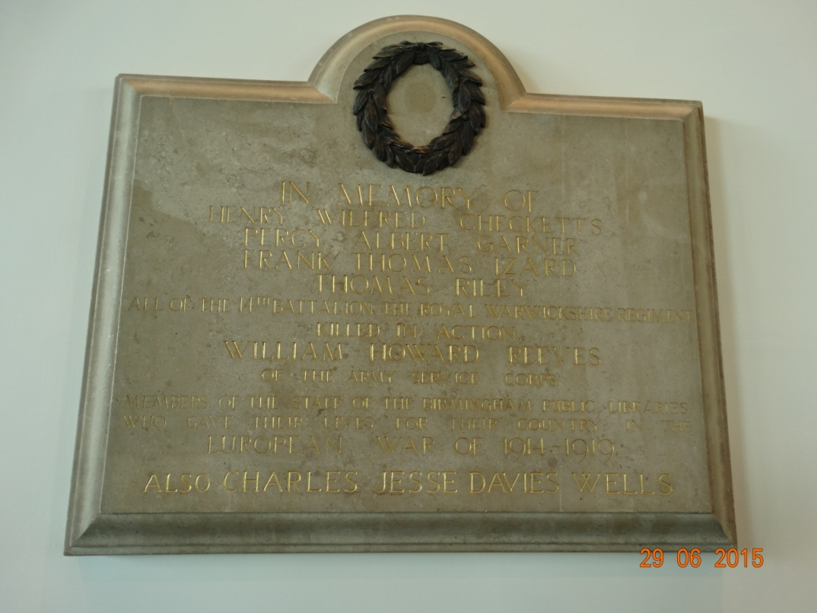
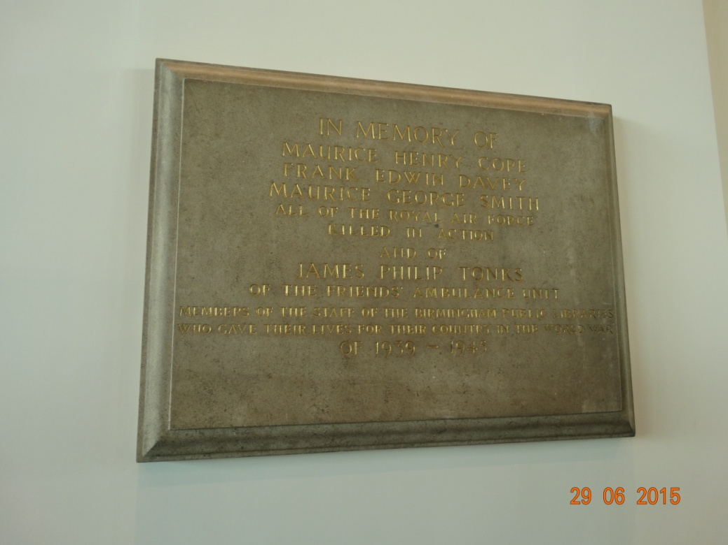
ШЕФФИЛД: АРХИВ И ЛОКАЛЬНЫЕ ИССЛЕДОВАНИЯ - ОБЪЯВЛЕНИЯ
БИБЛИОТЕКА ЧТИТ СВОИХ ОСНОВАТЕЛЕЙ И ЖЕРТВОВАТЕЛЕЙ

Slide 9
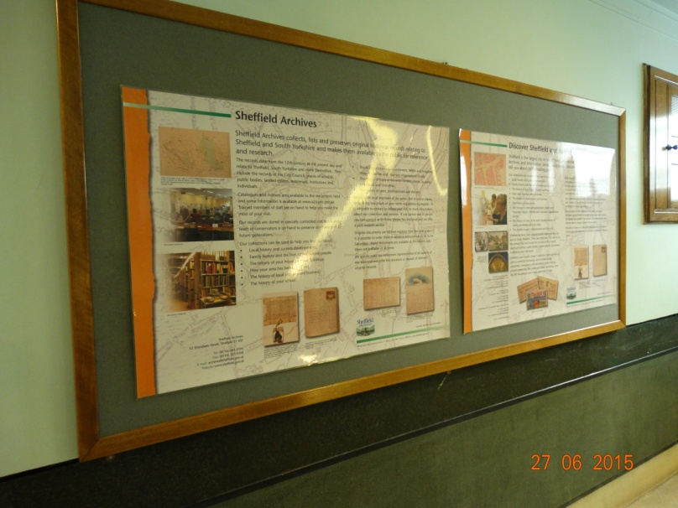
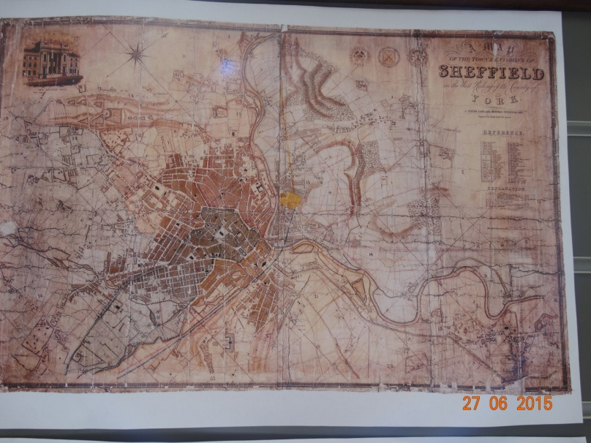
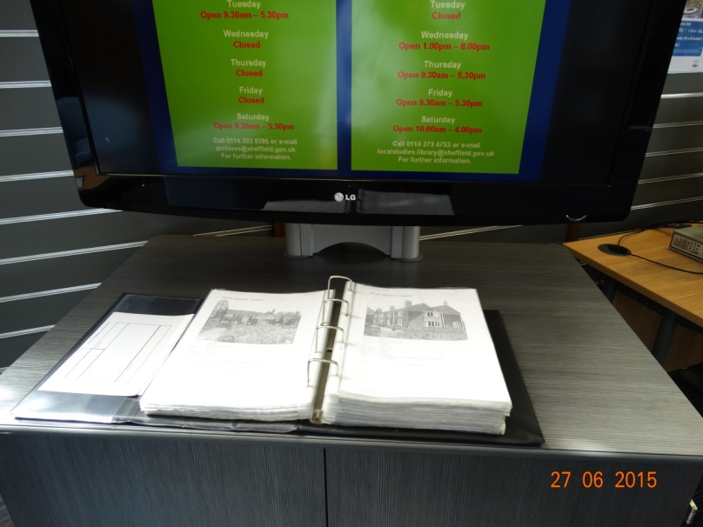
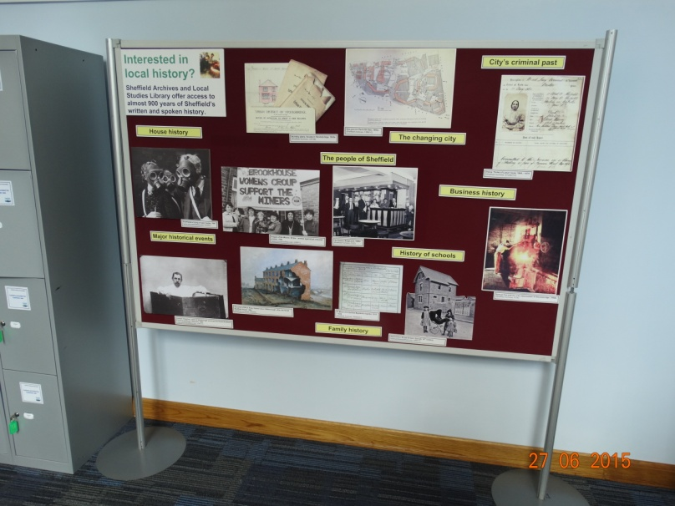
ЭКСПОЗИЦИЯ ПО ИСТОРИИ ШЕФФИЛДА: ТЕМА. ИНТЕРЕСУЕТЕСЬ ЛОКАЛЬНОЙ ИСТОРИЕЙ?

Slide 10
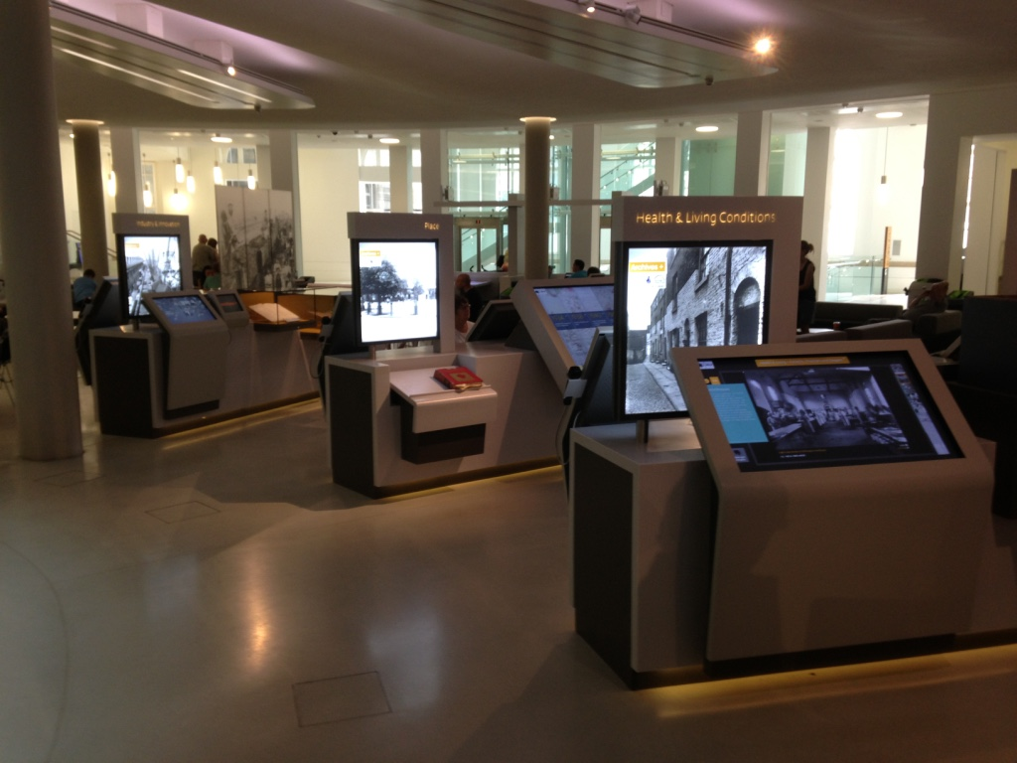
ОТДЕЛ КРАЕВЕДЕНИЯ ЯВЛЯЕТСЯ ЯДРОМ ПЕРВОГО, НАИБОЛЕЕ ДОСТУПНОГО ЭТАЖА, МАНЧЕСТЕР, ГОРОДСКАЯ БИБЛИОТЕКА

Slide 11
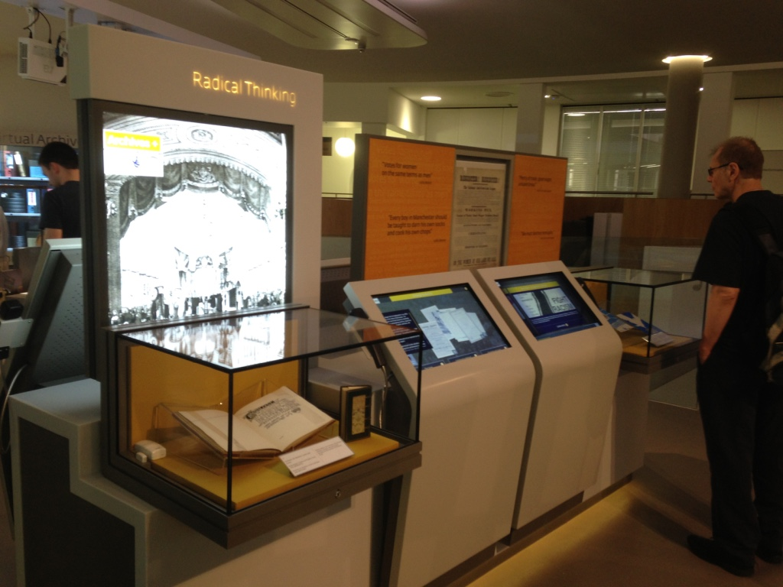
В ЭТОМ ПРОСТРАНСТВЕ ДАЕТСЯ ОТВЕТ НА ВОПРОС: ПРО ЧТО ГОРОД? МАНЧЕСТЕР ЭТО ИСТОРИЯ РАДИКАЛЬНОГО МЫШЛЕНИЯ

Slide 12
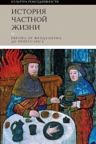
ПОВСЕДНЕВНОСТЬ ВХОДИТ В БИБЛИОТЕКУ С ВЫСТАВКОЙ В (РОССИЙСКАЯ ГОСУДАРСТВЕННАЯ БИБЛИОТЕКА ПО ИСКУССТВУ) И С СЕРИЕЙ КНИГ ИЗДАТЕЛЬСТВА НОВОЕ ЛИТЕРАТУРНОЕ ОЮОЗРЕНИЕ (НЛО)
СПАСИБО ЗА ВНИМАНИЕ

